Slide 1

Autonoom manoeuvreren in de haven
door: Hwayda Bashair, Mees van der waal, Olaf goudriaan & Hidde Gerritsen

Slide 2
Inhoud
Opdrachtgever
Context en probleemstelling
Onze oplossing
PSP
Demo
Projectdoelen
Volgende 50 procent
Feedback en vragen

Slide 3

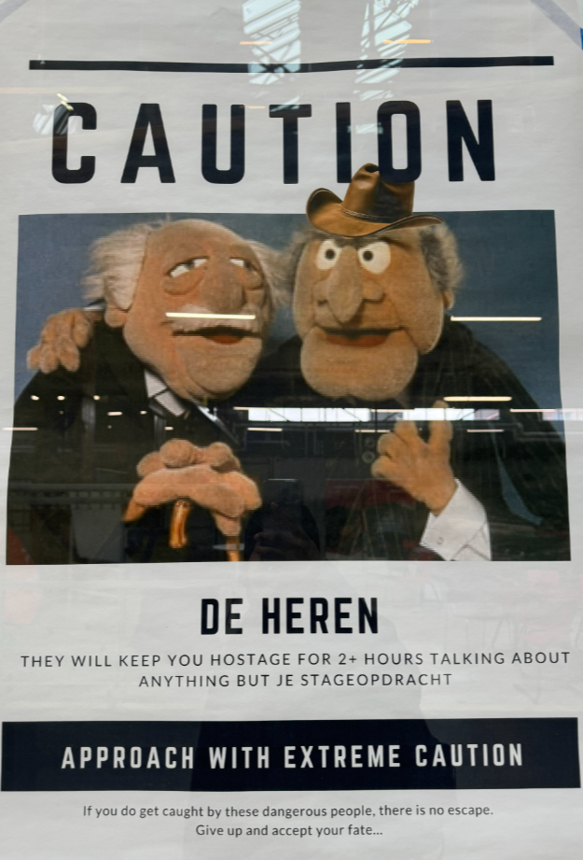
Opdrachtgever
Geert Mosterdijk
SENS2SEA
RDM
“We develop advanced sea radar wave radar systems and analysis products”

Slide 4
Context en Probleemstelling
Schippers meren nu zelfstandig aan
Niet efficiënt; energie en bemanning
Reeds bestaande sensoren:
Niet open source
Niet 'smart’
Duur & lastig te onderhouden

Slide 5
Onze oplossing
Een sensormodule die makkelijk is in gebruik, denk aan onderhoud, vervanging of installatie
Modulaire modules
SDI
Bestaand uit: Radarsensor, lcd scherm, microcontroller

Slide 6
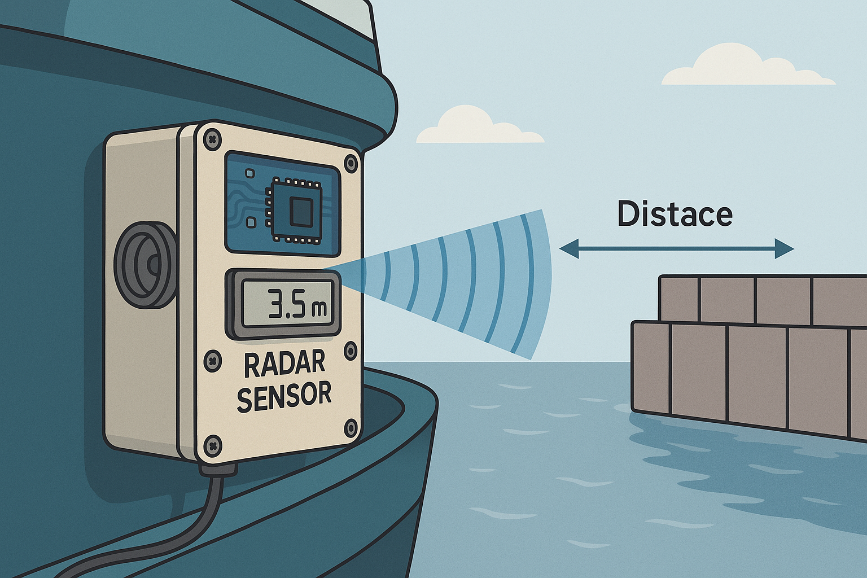
PSP

Slide 7

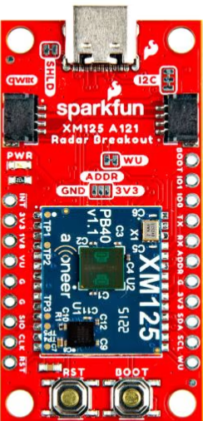
Onderzoek
Bundel onderzoek
MQTT onderzoek
Sensor onderzoek

Slide 8
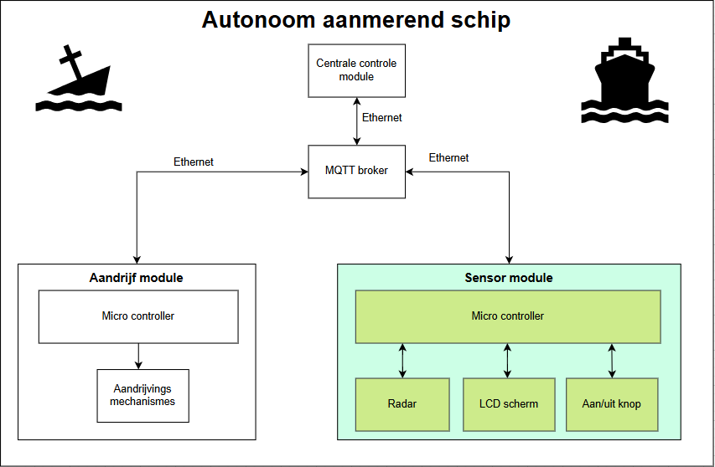
Architectuurdiagram

Slide 9

Demo

Slide 10
PROJECTDOELEN
1. [Analyseren] Je kunt op basis van de wensen van de stakeholder(s), het
(onderliggende) probleem, danwel de use case definiëren.
2. [Analyseren] Je onderzoekt reeds bestaande mogelijke oplossingen voor
het probleem.
3. [Analyseren, Adviseren] Je kunt individueel voor het project relevant
literatuuronderzoek, experimenteel onderzoek of gebruikersonderzoek
opzetten, uitvoeren en hierover in het Engels schriftelijk, goed
gestructureerd rapporteren.
4. [Analyseren] Je kunt aan de hand van zelfopgestelde requirements
meerdere alternatieven opstellen en afwegen.
5. [Analyseren] Je kan de risico's analyseren en managen gedurende het
gehele project.
6. [Adviseren] Je kunt je voortgang en keuzes inzichtelijk overbrengen.
7. [Ontwerpen] Je kunt de architectuurontwerp(en) op het juiste
abstractieniveau voor het eigen project opstellen.
8. [Analyseren, Ontwerpen] Je kunt bepalen welke ontwerpen met betrekking
tot structuur, architectuur en dynamische aspecten van hardware,
software, netwerkinfrastructuur en/of interacties relevant zijn voor de eigen
opdracht en deze ontwerpen opstellen.
9. [Realiseren] Je kunt een geschikt testplan en -rapport, inclusief
robuustheidsanalyse, opstellen.
10. [Realiseren] Je kunt een gebruikersacceptatietest ontwikkelen, uitvoeren
en rapporteren 11. [Realiseren] Je kunt programmacode schrijven die voldoet aan gegeven
kwaliteitseisen en rekening houdt met onverwachte situaties (exceptions).
12. [Realiseren] Je kunt de werking van het gerealiseerde, robuuste prototype
helder demonstreren.
13. [Manage & Control] Je kunt bepalen welke documentatie relevant is voor
de overdracht aan de gebruikers en deze opstellen.
14. [Manage & Control] Je kunt je project waar nodig tussentijds aanpassen
aan gegeven budget en tijd.
15. [Professional skills] Je kunt het contact organiseren en onderhouden
tussen je projectgroep en de stakeholders en die op passende wijze voor
de opdracht relevante informatie voorzien
= af
= bezig/lopend onderdeel
= Niet af

Slide 11
Volgende 50 procent
De radar sensor verwerken
De sensor behuizing verwerken
Benodigde onderzoeken/documentatie maken
LCD scherm verwerken

Slide 12
Feedback en vragen
Bedankt voor het luisteren:)

